Slide 1
Fv. 30 Svølgja Formannskapet Holtålen kommune
21.Juni 2022

Slide 2
Forprosjekt fv.30
Forprosjektet vurderte totalt 17 utbedringstiltak i
Av tiltakene i Holtålen hadde Svølgja høyest kost/nytte verdi blant prosjektene som ble vurdert. Dette på grunn av:
Rasutsatt
Bæreevne
Vegbredde
Kurvatur
Nærhet til elv
Notes:
Mest rasutsatte områdene er mellom Rognes og Kotsøy, Almåskroken og Svølgja, bæreevne, vegbredde, kurvatur, nærhet til Gaula
Lite aktuelt å gå videre med utbedring av dagens vei på grunn av de geologiske forholdene (dårlig fjellkvalitet og utfordrende terreng)
Tiltakenes nytte er vurdert ut fra i hvilken grad de bidrar til å oppfylle målene for prosjektet. Det er tatt utgangspunkt i effektmålet i mandatet:
«Mest mulig trafikksikkerhet og fremkommelighet
Av tiltakene i Holtålen kommune er det ny veg i Svølgja (13) som har høyest kost/nytte – verdi og som derfor bør være blant de prosjektene som realiseres. Tiltaket er det aller mest kostbare av alle tiltakene som er vurdert på strekningen,

Slide 3
Målsetting
«Mest mulig økt sikkerhet og framkommelighet for personbil, næringstrafikk og myke trafikanter innenfor tilgjengelige rammer»

Slide 4
Vedtak
Vedtak i desember 2018
«Trøndelag fylkeskommune går inn for videreføring av prosjektet fv. 30 Støren – Røros, der utbedring av fylkesveg 30 mellom Støren og Røros blir delvis finansiert ved bruk av bompenger.»
Notes:
… bompengeandelen settes til 75 %
Mer på forprosjektet som viser hvorfor Svølgja er vagt – legges inn som nr. 3

Slide 5
Forprosjekt Svølgja
10 ulike alternativer ble vurdert
Alternativ 2 ble valgt - tunell øst for dagens fv. 30

Slide 6
Planprosess

Slide 7
Ny veg
Haltdalen
Notes:
2,2 tunell
Ca 3 km lengde på fv. 30

Slide 8
Veg
Hø1
7,5 m vegbredde
3 m kjørefelt
Min radius: 350 m (krav: 225 m, i dag ca. 150 m)
Maks stigning: 2 %
Notes:
Feltbredder 3,5 meter, med vegbbredde 7 meter

Slide 9
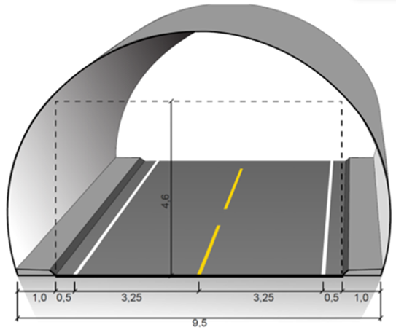
Tunell og vei, tekniske bygg, skjæringer
Tunnellengde: 2,2 km
Tunnelprofil T 9,5
Ikke behov for nødutganger (pga lav trafikkmengde)
Behov for tekniske bygg
2 på utsiden og 1 i tunnel
2 i tunnel

Slide 10
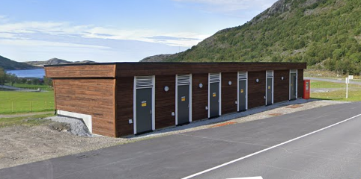
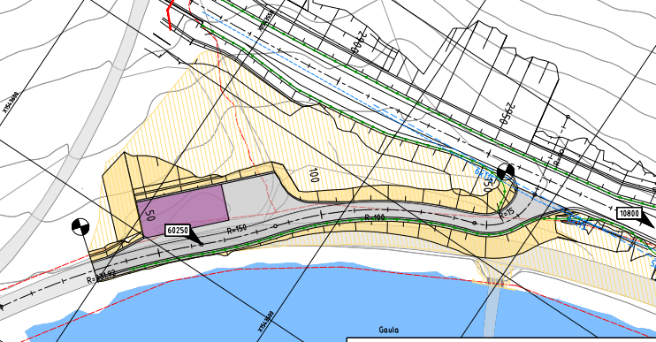
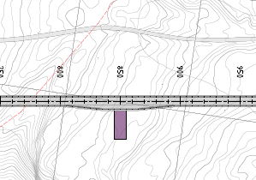
Tekniske bygg
Behov for tekniske bygg
2 på utsiden og 1 i tunnel
2 i tunnel
Ca. 25 x 8 m
Rensebasseng på nordsiden

Slide 11
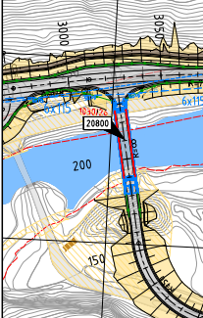
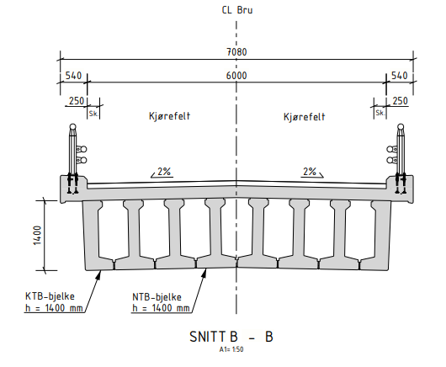
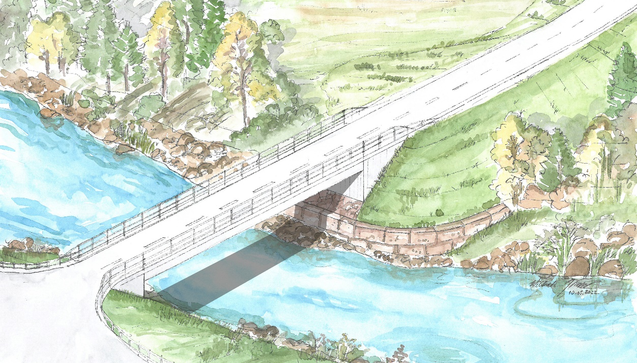
Bru
Ny bru over Gaula ved Åsplassen
Lengde: 37 m
Bredde: 6 m
Ettspenns bjelkebru i spennarmert betong
Ligger 1 m over 200-årsflom
Eksisterende bru rives og utfylling i Gaula fjernes

Slide 12
«Tamlagstunnelen» søndre portal
Notes:
Åsbrua – ny bru – flom – 100 meter sør for eksisterende bru. Gammel bru skal fjernes og området skal tilbakeføres til naturtilstanedem
Eksisterende fv. 30 - sykkel
Landbruksvei til Tamlaget – (normaler for landbruksveier) – 10 meter bak påhuget
Teknisk bygg – omfatter areal for drift av tunell og rensebasseng
Feltbredde veg 3 m
(7,5 m totalt)
Skjæringer på inntil 10 meter
Ny Åsbru – spennvidde på 37 meter (bredde på 6 m)
Teknisk bygg

Slide 13
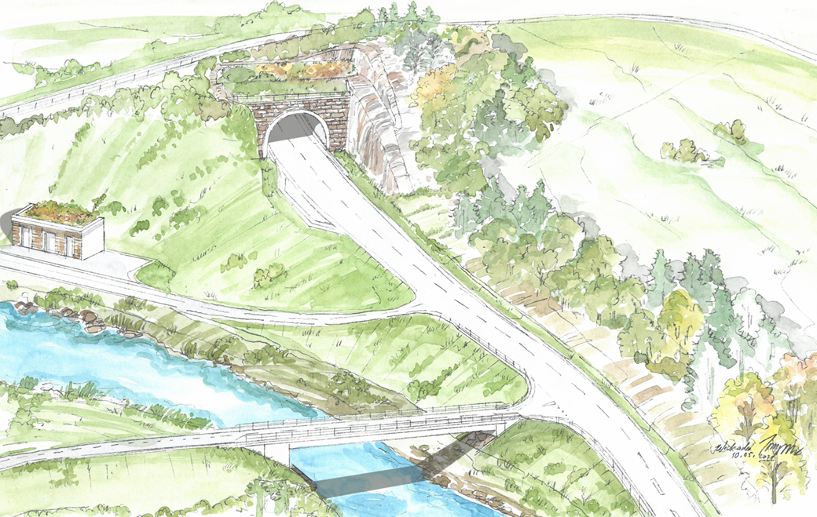
«Tamlagstunnelen» søndre portal
Notes:
Tunell- 2,2 km, fjellskjæringer ved portaler, tunllportaler i betong og trompetform, natursteinsmur, sikkerhetsgjerder, innvendig bredde er på 13 meter ved åpning

Slide 14
«Tamlagstunnelen» nordre portal
Notes:
Skjæringer – høyde på 10 meter
Kulturminne
Tunellportal – 5-10 meter øst for eksisterende fv.30. Portal har en lengde på 17 meter
Støy Drøyvollen
Lukket rensebasseng for rensing av tunellvaskevann

Slide 15
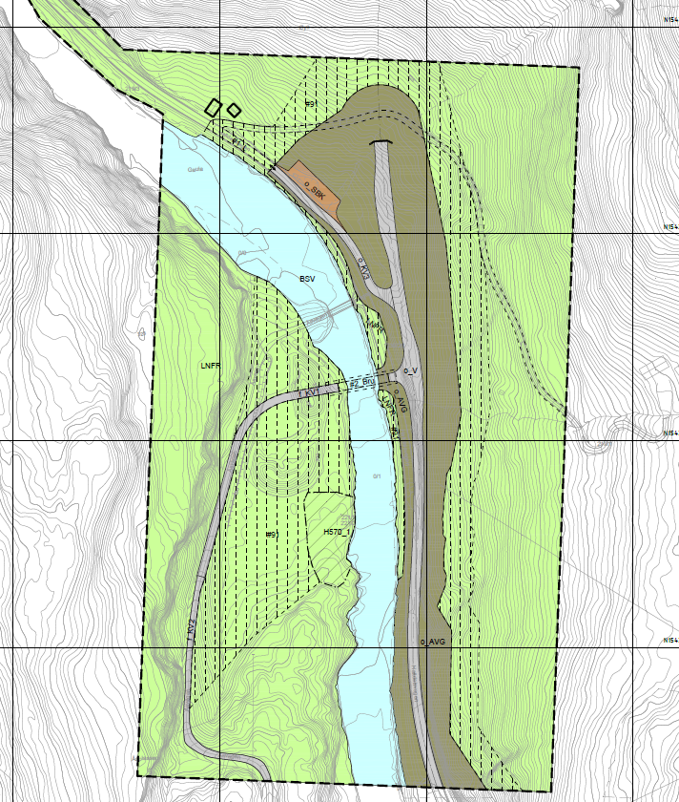
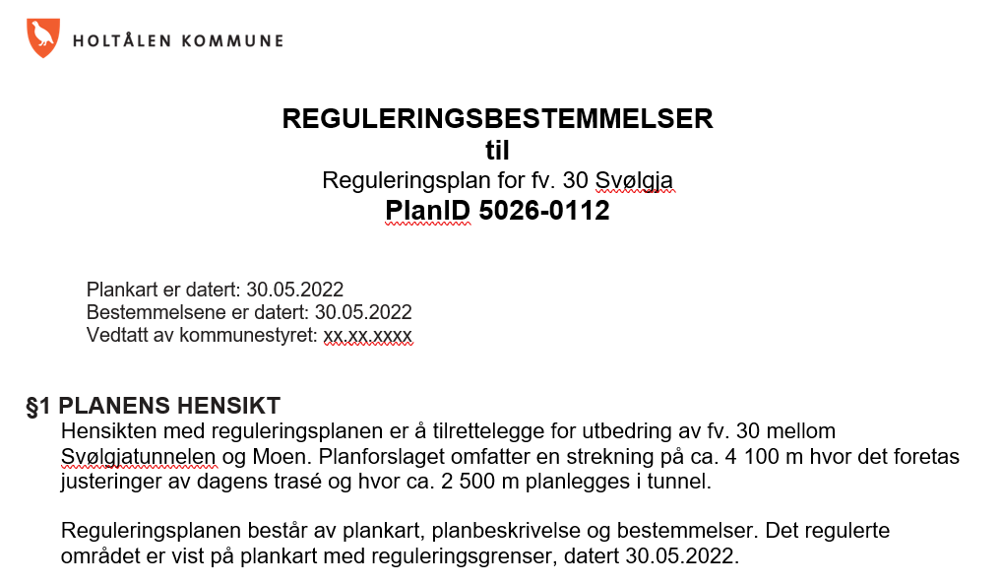
Kart + bestemmelser = juridisk bindende

Slide 16
Detaljregulering sør
Formål:
Veg – fv30 (inkl. vegskulder
Kjøreveg – lokalveger
AVG – grøfter, skråningsutslag, anleggsveger, landskap mm
Bru
SBK –Tekniske bygg/ konstruksjoner
LNF
Midlertidig bygge- og anleggsområde (rigg, vei osv.)
BSV - vannflater
Hensynssone

Slide 17
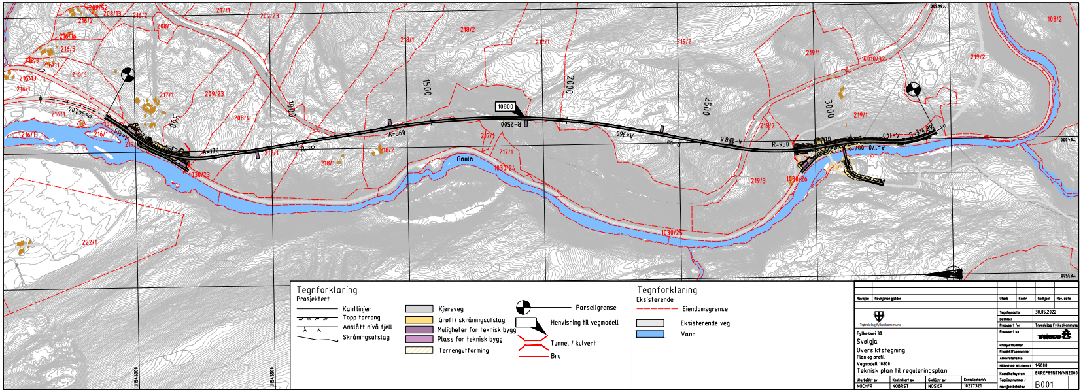
Etterbruk nåværende fv.30
Omklassifiseres til privat veg (LNF) – adkomst til fiskevald, skogbruk/landbruk, turveg
Asfalt, rekkverk og andre installasjoner fjernes

Slide 18
Detaljregulering nord
Formål:
Teknisk bygg (SBK) – lukket rensebasseng
Notes:
Lukket rensebasseng for rensing av tunnelvaskevann ved Tamlagstunnelens nordre portal
Renseløsningen skal utformes for sedimentering av partikler, nedbrytning av såpe og utskilling av olje.

Slide 19
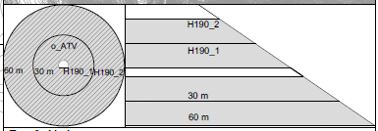
Tunell
Forholdet til jernbane - skisse
Notes:
Tunnelportalene planlegges plasstøpt med traktform, men det åpnes for at traktform også kan etableres inne i selve tunnelen
Portalen har en lengde på 17 meter
Etableres i betong
Natursteinsmur (2 meter flate bak tunell)

Slide 20
Utredninger
Hydraulisk vurdering
Naturmangfoldregistrering
Geoteknikk
Ingeniørgeologi
Klimagassregnskap
ROS - analyse
Notes:
Hydrologi/Flom – plassering va planlagt bru tar hensyn til flom, vannstand og terreng ved landkar
Ny ei skal sikres mot 200 års flom inkludert 20% klimapåslag (10% for påslag sikkerhetsfakor)
(bru bygges uten søyler for med tanke påvirkning flomvannstand)
Nye kulverter i sidebekker dimensjoneres for 200 – års flom
Vannstand, vanndybde og vannhastighet
Naturmangfold 2021– i og rundt tunellportaler – fremmede arter (hagelupin, veitiriltunge) – ellers unngås å berøre naturtyper
Geoteknikk – over marin grense. Bergdybde mellom 0,5 og 10 meter. Fjell, sand, grus og morene (faste friksjonsmasser)
Ingeniørgeologi – terrenget er stort sett dekket av skog. Bergarter er glimmerskifer i og utenfor tunell. Bergskjæringer vil måtte sikres med bolter, sprøytebetong, isnett
Klimagassregnskap (13 000 co2 ekvivalenter over 60 år). Mindre på arelbeslag
Ros – Analyse – Løsmasseskred og steinsprang (snøskred) størst risiko innenfor planområde – vei i tunell vil motvirke skred. Der veg går i dagen må det vurderes behov for sikringsnett. Forurensing av Gaula og at utrykningskjøretøy ikke kmmer frem.

Slide 21
Fremdrift planprosess
1. gangs offentlig ettersyn og høring sommer/høst 22
Folkemøte august
Høringsfrist etter folkemøte
Ønsket sluttbehandling november/desember 22

